Slide 1
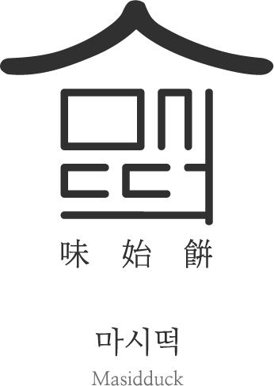
마시떡 Logo 설명서
정성, 새로운 시작을 빚다
2025년 8월 17일

Slide 2
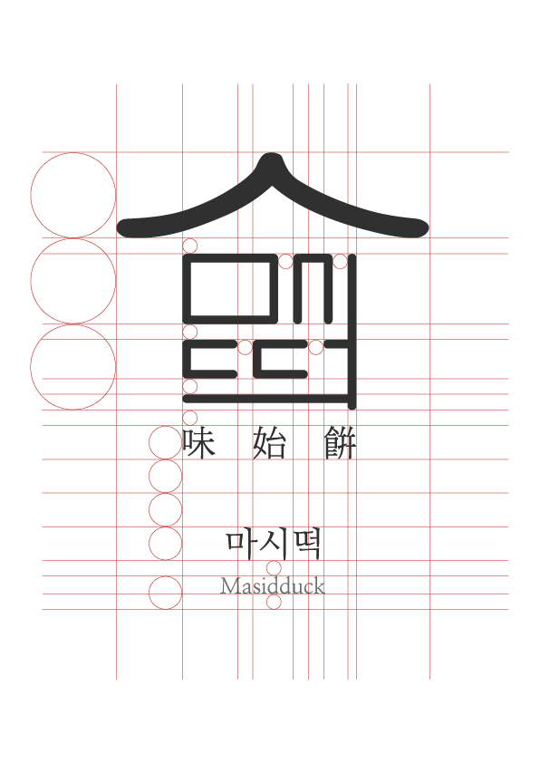
Design concept
마시떡 로고는 전통의 유산과 현대적인 혁신이 조화롭게 어우러진 디자인입니다.
한옥 지붕과 옛 한글, 격자무늬에서 영감을 받아 조형된 한글 워드마크는 한국적인 미와 정체성을 나타내며, 특히 둥글게 처리된 글자 끝선은 떡의 부드러움과 브랜드의 친근함을 더합니다.
'味始餅'이라는 한자는 새로운 맛과 경험을 향한 브랜드의 비전을 담아냅니다.
전체적으로 간결하고 견고하면서도 부드러운 조형미를 통해 마시떡이 추구하는 진정성 있는 맛, 신뢰도 높은 품질, 그리고 따뜻한 고객 경험을 시각적으로 전달하고 있습니다.

Slide 3

Design concept_1
로고 상단의 간결하고 묵직한 선은 전통 한옥의 지붕을 형상화합니다.
이는 마시떡이 우리의 전통적인 맛과 문화에 깊이 뿌리를 두고 있음을 상징합니다.
동시에, 아늑하고 편안한 공간인 한옥처럼 고객에게 따뜻하고 친근한 경험을
제공하겠다는 의미를 담고 있습니다.

Slide 4

Design concept_2
지붕 아래 배치된 '마시떡'이라는 한글워드마크는 옛 한글의 조형미와 전통 격자무늬의 기하학적인 구조를 모티브로 디자인되었습니다.
여기서 주목할 점은, 딱딱하게 마무리하지 않고 각 글자의 끝선이 부드러운 곡선으로 처리되었다는 것입니다. 이는 떡의 둥글고 부드러운 형태를 시각적으로 표현하며, 마시떡 제품의 쫄깃하고 편안한 식감, 그리고 친근하고 부드러운 브랜드 이미지를 전달하고자 하는 섬세한 의도를 담고 있습니다.
이러한 디자인은 과거의 유산을 현대적인 감각으로 재창조하려는 마시떡의 혁신적인 정신과 더불어, 고객에게 따뜻하고 포근한 느낌을 선사합니다.

Slide 5

Design concept_3
로고 하단에 위치한 '味始餅(미시병)' 한자는
'맛 미(味)', '비로소 시(始)', '떡 병(餅)'으로 구성되어 있습니다. 이는 '맛의 새로운 시작', '비로소 진정한 떡의 맛을 시작하다'라는 의미를 내포합니다. 전통적인 맛에 대한 존중을 바탕으로, 새로운 맛과 경험을 창조하려는 마시떡의 도전 정신과 비전을 함축적으로 표현합니다. 이는 브랜드가 과거에 머무르지 않고 끊임없이 진화하며 고객에게 새로운 미식 경험을 제공하겠다는 의지를 보여줍니다.

Slide 6
Color concept_1
Primary color #4f3a2c
깊고 차분한 브라운 계열의 색상입니다. 이 색상은 떡의 주재료인 곡물, 그리고 전통적인 가마솥에서 쪄내는 따뜻하고 구수한 느낌을 연상시킵니다. 오랜 역사와 전통을 계승하려는 마시떡의 진정성을 표현하며, 동시에 정직하고 신뢰할 수 있는 브랜드 이미지를 구축하는 데 핵심적인 역할을 합니다. 프레젠테이션, 제품 패키지, 웹사이트 등 마시떡 브랜드의 주요 시각 요소에 광범위하게 사용될 메인 컬러입니다.
Secondary color #354a3b
자연의 깊은 녹색을 담고 있는 이 색상은 마시떡이 추구하는 자연 친화적이고 건강한 이미지를 강화합니다. 신선한 재료와 깨끗한 환경에서 만들어지는 떡의 특성을 암시하며, 안정적이고 평온한 느낌을 주어 고객에게 편안함을 선사합니다. 주조색인 브라운과 함께 사용될 때, 자연에서 온 듯한 조화롭고 고급스러운 분위기를 연출합니다.
Secondary color #f8f6f1
부드럽고 따뜻한 느낌의 아이보리 색상은 마시떡의 깔끔함과 현대적인 미니멀리즘을 표현합니다. 갓 쪄낸 떡의 하얗고 부드러운 속살을 연상시키며, 공간감을 부여하여 전체적인 디자인을 더욱 밝고 세련되게 만듭니다. 주로 배경색이나 여백에 사용되어 다른 색상들을 돋보이게 하고, 브랜드의 순수하고 정갈한 이미지를 강화하는 역할을 합니다.

Slide 7
Color concept_2
Monochrome color #303030
완전한 검정보다는 약간 부드러운 다크 그레이 계열의 블랙입니다. 이는 로고와 텍스트의 명확한 가독성을 확보하면서도, 전체적인 색상 팔레트의 따뜻하고 차분한 분위기를 해치지 않도록 조절되었습니다. 중요 정보나 강한 대비가 필요한 곳에 사용됩니다.
Secondary color #ffffff
순수한 화이트는 명확성과 대비를 제공하는 필수적인 색상입니다. 주로 텍스트, 아이콘, 그리고 어두운 배경 위에서 깔끔한 정보를 전달하는 데 사용됩니다. 동시에 떡의 깨끗하고 정갈한 이미지를 은유적으로 나타냅니다.

Slide 8
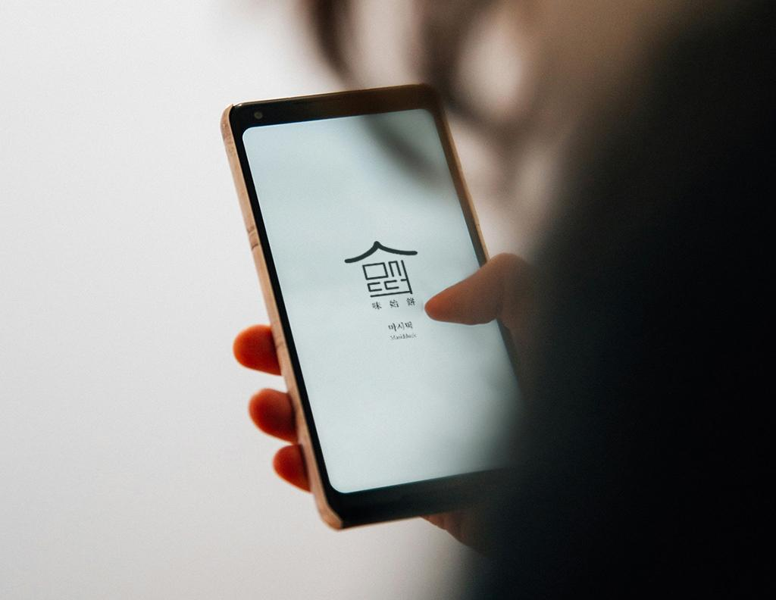
Application examples

Slide 9
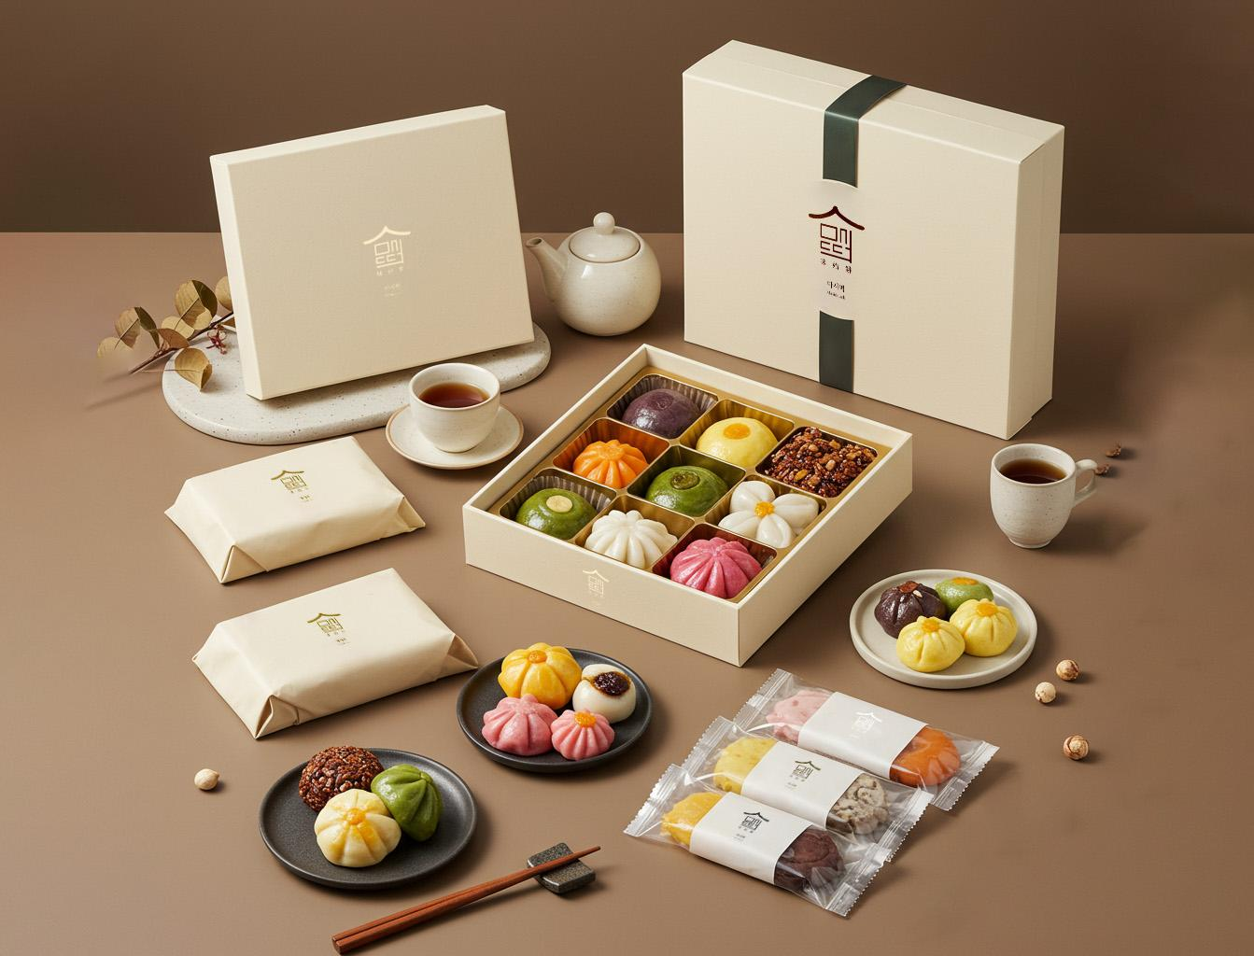
Application examples

Slide 10
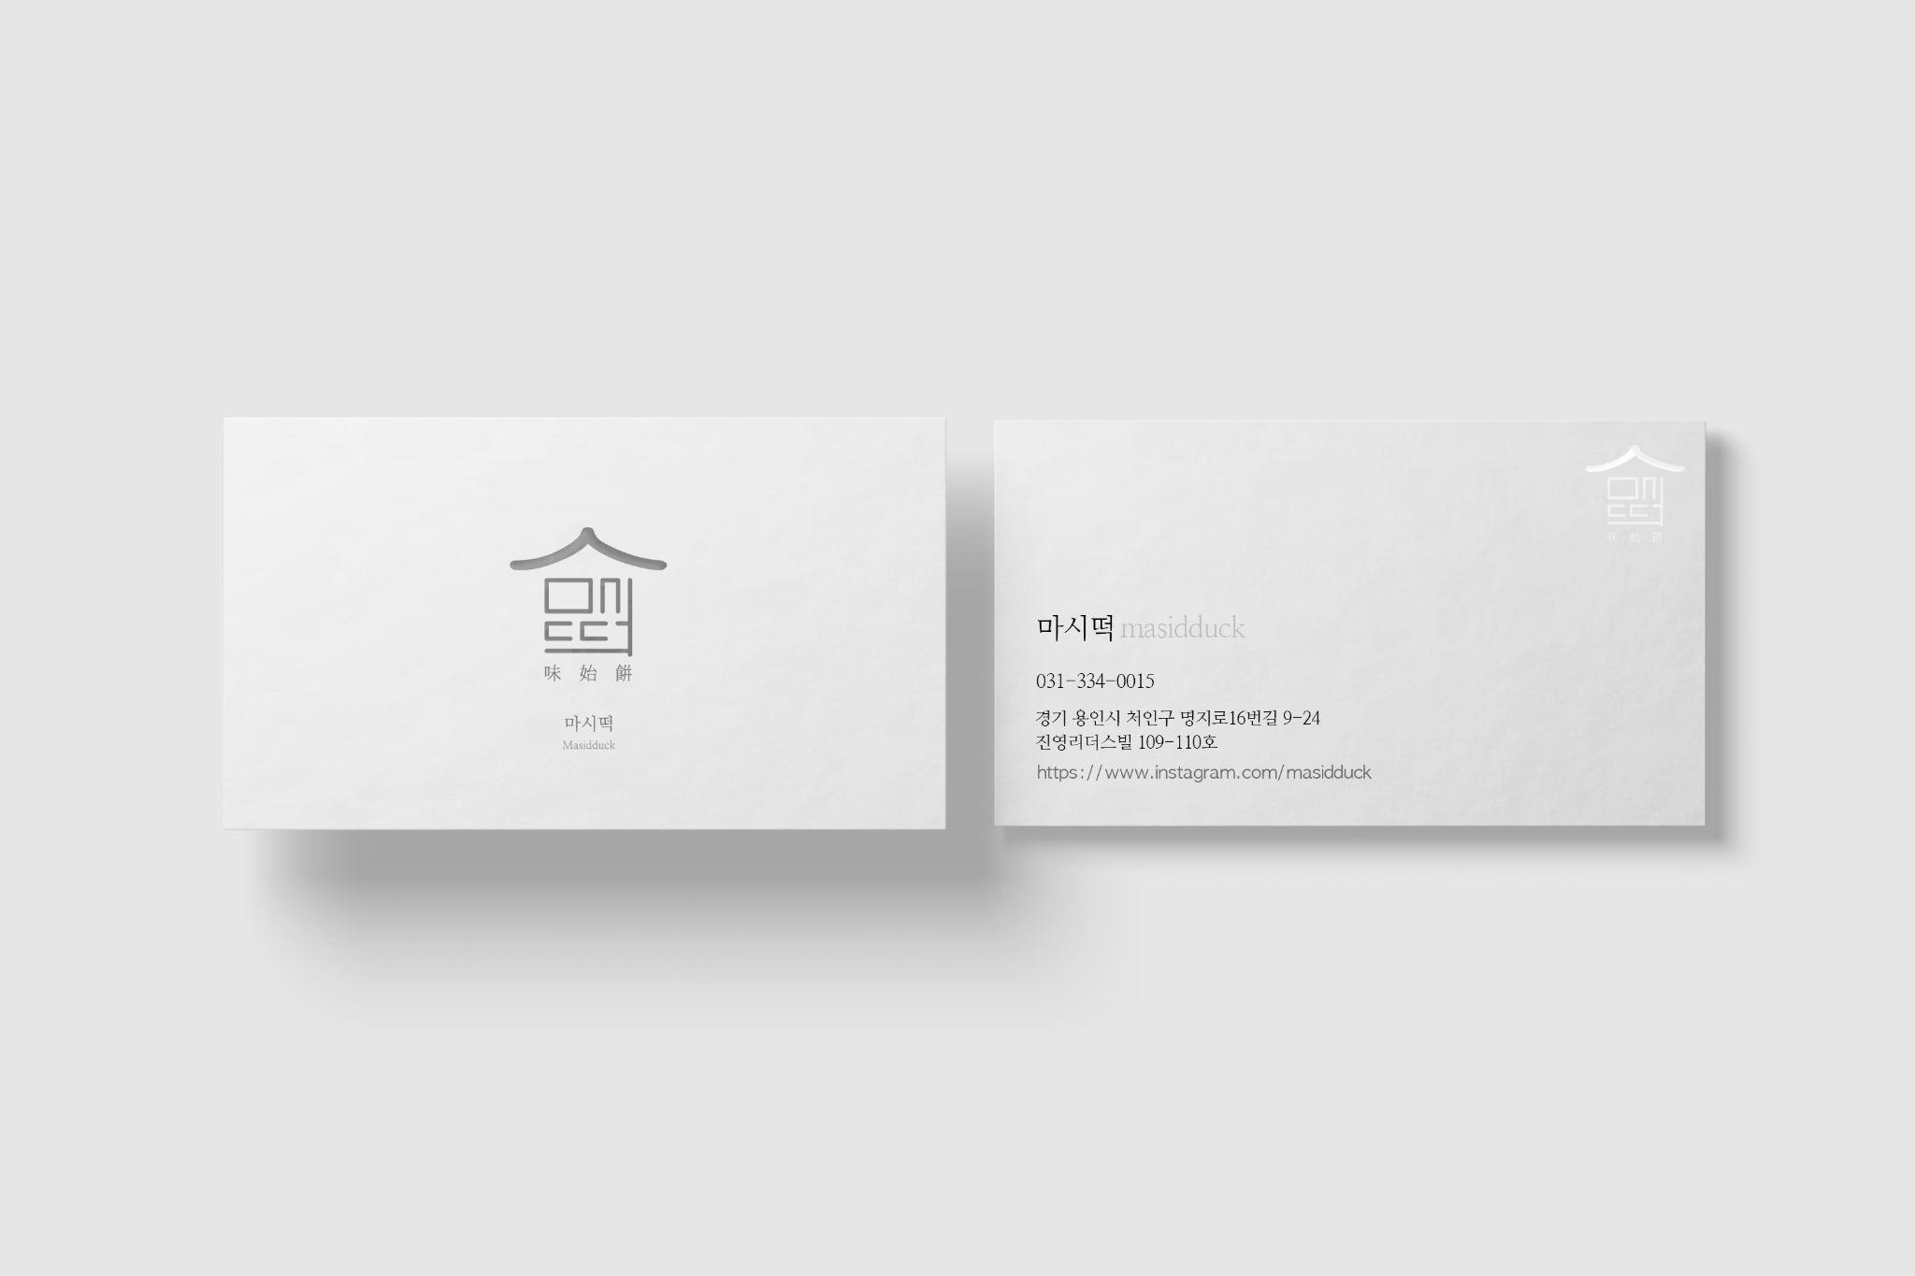
Application examples

Slide 11
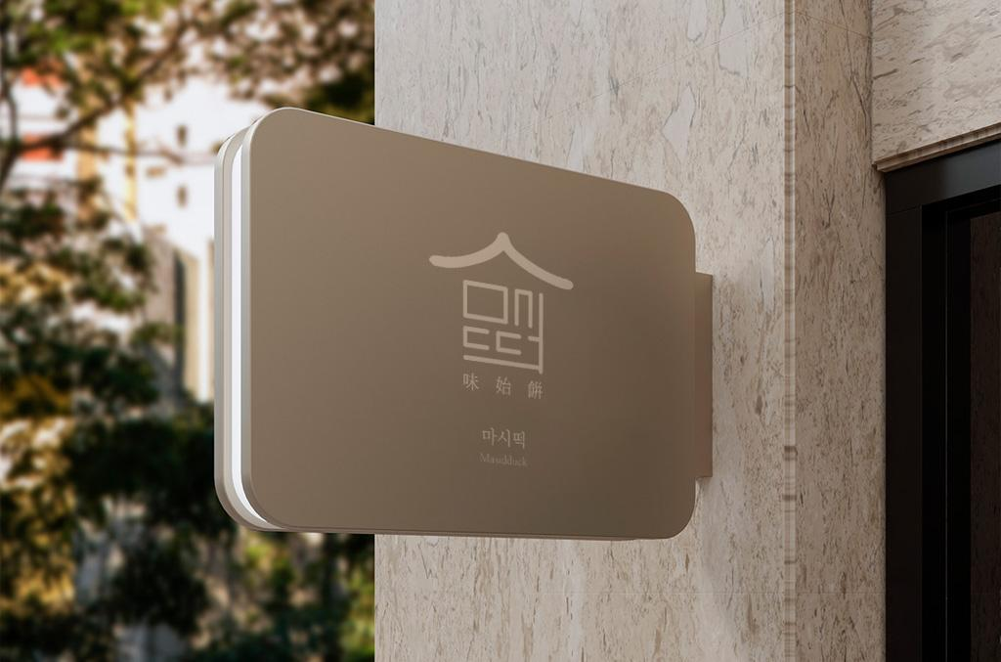
Application examples

Slide 12
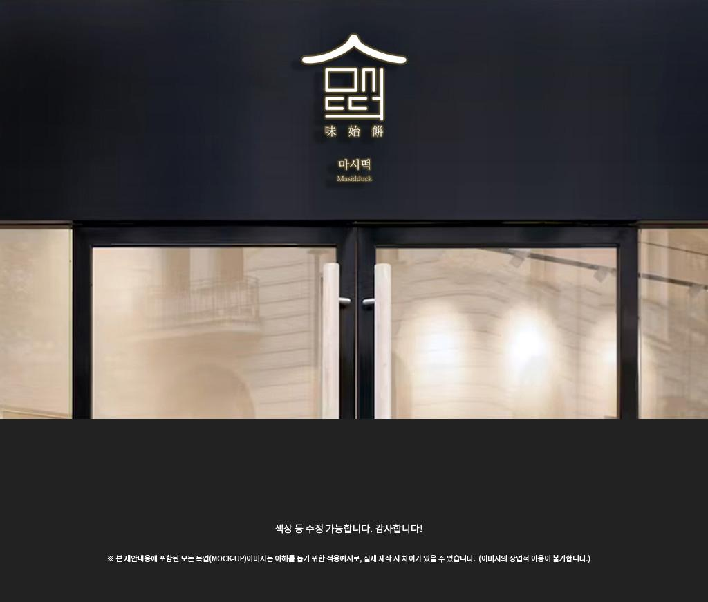
Application examples

